Slide 1



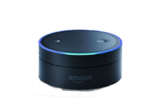
Smart Home : La nounou de l’IA
« BBBRO’ »
Réalisé par Vissian Dylan / Imbert Paul / Karaboja Ardit / Mustak Souhail Mohamed

Slide 2
Objectif du projet:
Créer un système intelligent de surveillance et de régulation du comportement pour les besoins de l’enfant

Slide 3
Objectifs du projet par cour/professeur:
Mme. Belleudy: Utilisation du Raspberry / Wifi / Arduino / Machine learning / Gestion des capteurs
Mme. Peraldi: OM2M : Ardit – Paul
Google Home: Dylan
Broker MQTT: Ardit – Paul - Souhail
M. Bruneau: App Mobile : Ardit - Dylan
Postgres: Souhail - Paul
Docker : Ardit - Paul

Slide 4



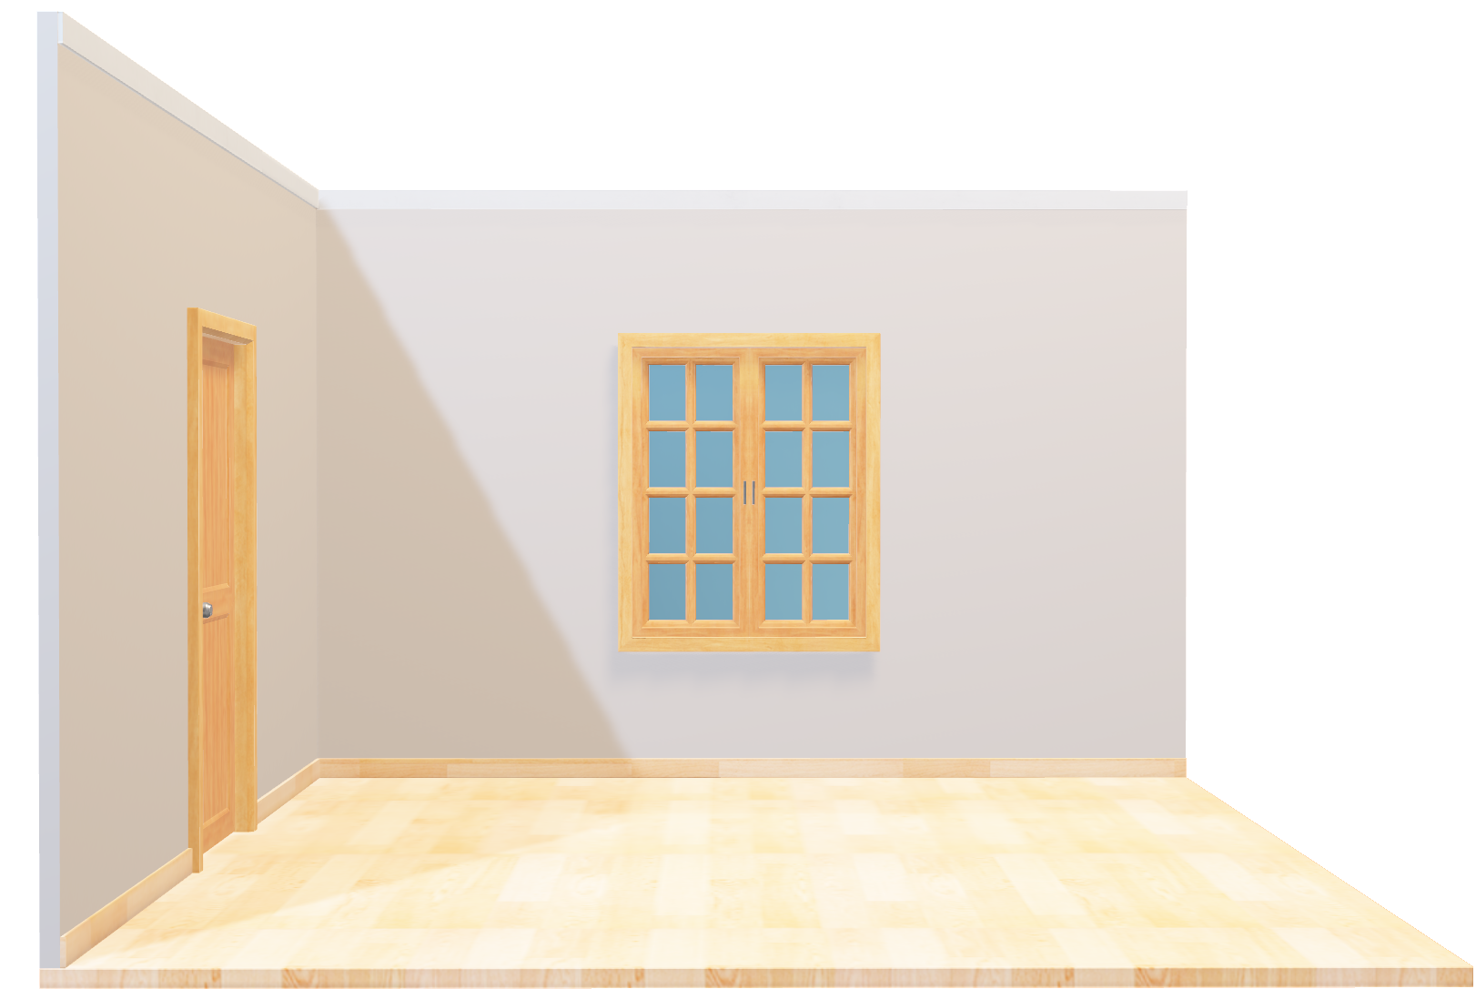
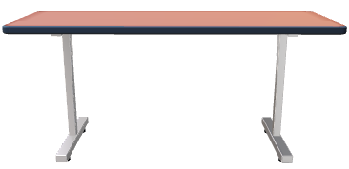


Capteur de distance
Détecte si il y’a un enfant seul proche
D’une zone de danger
Caméra
Détecte si il y’a un enfant seul
Capteur de présence
Détecte si il y’a un mouvement
Alerte

Slide 5
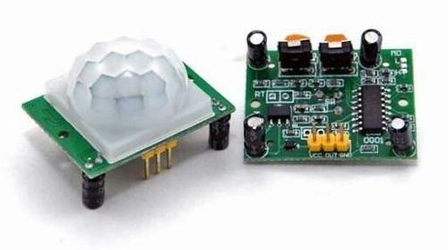
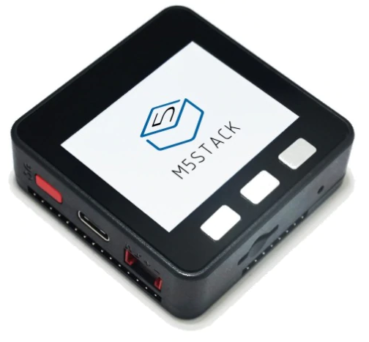
Détecte un mouvement
M5STACK : collecte, traitement et envoi des données (nœud émetteur)

Slide 6
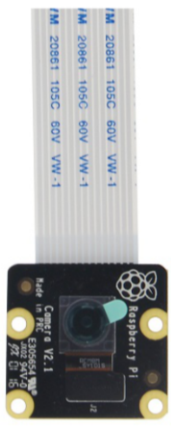
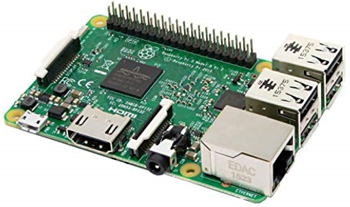
Caméra
Raspberry Pi 3 : collecte, traitement envoi et réception des données.

Slide 7
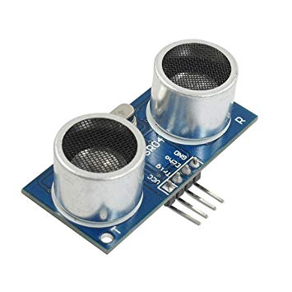
Mesure la distance d’un élément
M5STACK : collecte, traitement et envoi des données (nœud émetteur)

Slide 8
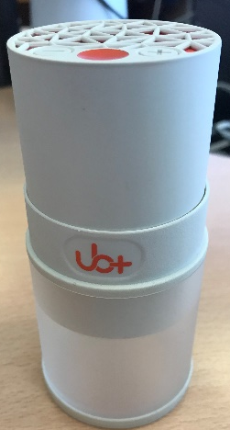
Haut parleur Bluetooth

Slide 9
Plusieurs communications nécessaires
Il faut tout organiser
Pour cela ,utilisation du protocole MQTT

Slide 10

Les communications sont centralisées.
Les objets publient les informations qu’il doivent envoyer et souscrivent aux informations qu’ils doivent recevoir.

Slide 11
Installation du protocole MQTT sur une carte Raspberry Pi 3
Communication wifi

Slide 12
Publication
Souscription
Envoi alerte (lecture son)

Slide 13

Pour la scalabilité de l’architecture du projet

Slide 14
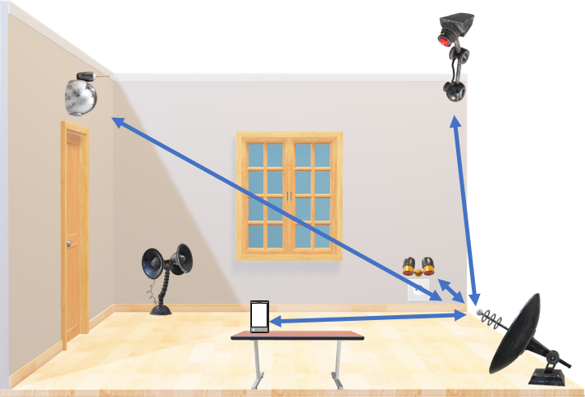

Slide 15
Schéma général:
OM2M
Docker
Pub
Sub
Google
Home
Présence
Pub
MQTT
_Start/Stop
_System Control
Pub
Pub
Broker
Sub
Arduino
Caméra
Raspberry 1
Raspberry 2
Distance
Appli Android
Start
Stop
Sub
Serrure
Connectée
Pub
Porte
O
F
Arduino
Vidéo
log

Slide 16
2)Présentation des capteurs:
La définition de présence

Slide 17
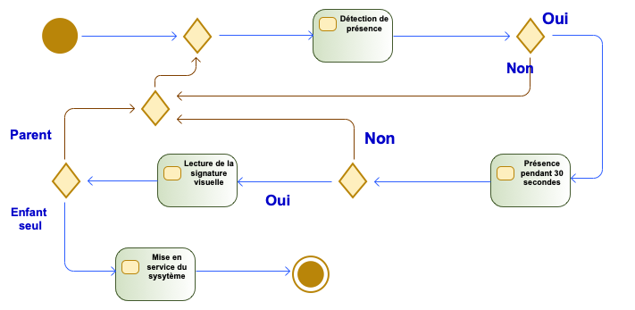
Flowchart

Slide 18
Uses Cases
Deux « utilisateurs » de l’application:
En tant que : parent (utilisateur)
Besoin de pouvoir être avertis lorsqu’une zone de danger est atteinte par mon enfant
→ De manière sonore (haut – parleur) et directement sur mon téléphone (application)
Besoin de pouvoir regarder le système de surveillance vidéo
Besoin de pouvoir gérer facilement l’application
Utilisation d’un système intelligent appareillé à l’application
En tant que : enfant (personne surveillée)
-Besoin d’être avertis de manière sonore si j’atteints une zone de danger

Slide 19

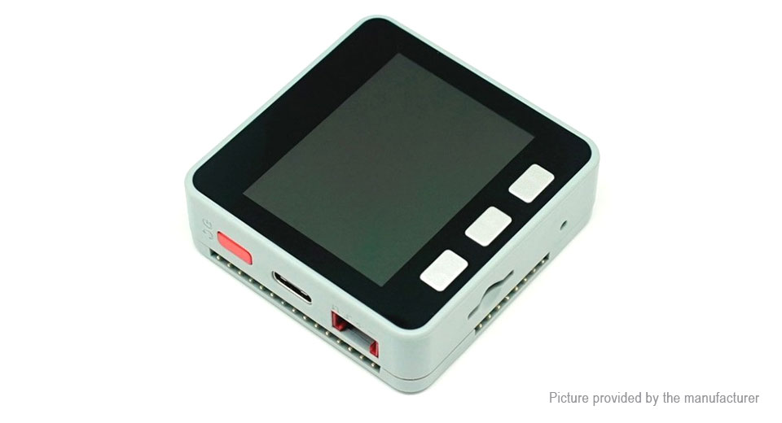
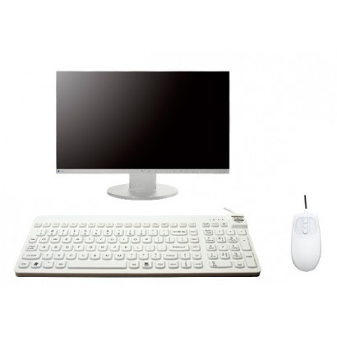
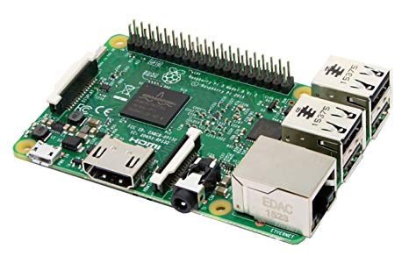
Architecture logicielle et matérielle:
Capteur de Présence:
Besoins :
Capteur : présence ou PIR
Serveur : M5Stack
Client : Raspberry pi
Mémoire : Carte SD
BLE
BLE

Slide 20

Fonctionnalités de l’application:
Récupération, depuis un capteur la présence d’une personne par infra rouge (Passive Infra Red sensor)
Collecte et traitement des données par le M5STACK puis envoi (noeud émetteur)
Communication du serveur au client Raspberry PI 3
Vérification de l’identité de la personne grace à la reconnaissance corporelle via caméra

Slide 21
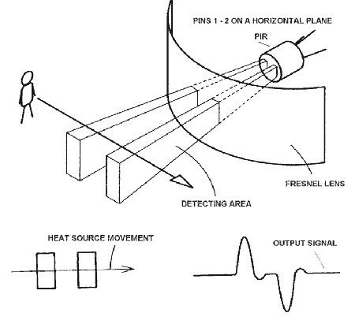
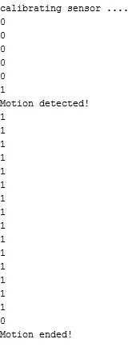
Noeud émetteur CAPTEUR PIR
Liste des instructions:
Si un mouvement est détecté le signal en sortie du capteur est mis au niveau HAUT (1)
Si aucun mouvement n’est détecté le signal en sortie du capteur est mis au niveau BAS (0)
Envoie des données au récepteur par paquets
Génération périodique du sensing et apériodique de l’envoi des paquets
Une série de 0 est reçu tant que aucun mouvement n’est détecté,
Une fois un mouvement détecté, on reçoit une série de 1,
La transmission ne se fait qu’après 5 seconde de « réception »

Slide 22
Code partie WIFI Arduino
Code partie PIR Arduino
include <WiFi.h>
const char* ssid = "Ben";
const char* password = "D2D8AFC9A8";
WiFiClient espClient;
void setup_wifi() {
delay(10);
// We start by connecting to a WiFi network
Serial.println();
Serial.print("Connecting to ");
Serial.println(ssid);
WiFi.begin(ssid, password);
while (WiFi.status() != WL_CONNECTED) {
delay(500);
Serial.print(".");
}
Serial.println("");
Serial.println("WiFi connected");
Serial.println("IP address: ");
Serial.println(WiFi.localIP());
}
Déclaration de la librairie
Et des variables de connexion
Déclaration des variables et du brochage
const int pin = 5; // broche du capteur PIR
int pirState = LOW; //etat du sensor
int buttonState = 0; // etat de la sortie du capteur
void setup() {
Serial.begin(115200);
setup_wifi();
pinMode(pin,INPUT);
client.setServer(mqtt_server, 1883);
client.setCallback(callback);
}
Setup de tous les paramètres permettant l’exécution du programme
WIFI SETUP CONNEXION
Confirmation de connexion

Slide 23
Communication PIR et Raspberry PI
MQTT
BLE
BLE

Slide 24
Code partie MQTT Arduino
#include <PubSubClient.h>
const char* mqtt_server = "192.168.0.21";
PubSubClient client(espClient);
long lastMsg = 0;
char msg[50];
int value = 0;
void callback(char* topic, byte* message, unsigned int length) {
Serial.print("Message arrived on topic: ");
Serial.print(topic);
Serial.print(". Message: ");
String messageTemp;
for (int i = 0; i < length; i++) {
Serial.print((char)message[i]);
messageTemp += (char)message[i];
}
Serial.println();
}
void reconnect() {
// Loop until we're reconnected
while (!client.connected()) {
Serial.print("Attempting MQTT connection...");
// Attempt to connect
if (client.connect("arduinoClient")) {
Serial.println("connected");
// Once connected, publish an announcement...
client.publish("outTopic","hello world");
// ... and resubscribe
client.subscribe("inTopic");
} else {
Serial.print("failed, rc=");
Serial.print(client.state());
Serial.println(" try again in 5 seconds");
// Wait 5 seconds before retrying
delay(5000);
}
}
}
Déclaration de la librairie
Et des variables de connexion
Conditions de connexion
Définition des paramètres de souscription (callback)

Slide 25
if (pirState == LOW) { // we have just turned on
String msg = ” Presence detected”;
Serial.println(msg);
Serial.println(“données envoyées”); // We only want to print on the output change, not state
pirState = HIGH;
int msgLen = 0;
time_t timer;
time(&timer);
msgLen = String(“{\“m2m:rqp\“:{\“m2m:fr\“:\“admin: admin\“,\“m2m:to\“:\“/mn-cse/cnt- 542942786\“,\“m2m:op\“:1,\“m2m:rqi\“:12 3456,\“m2m:pc\“:{\“m2m:cin\“:{\“cnf\“:\“ message\“,\“con\“:\“detected “+String(timer)+“\”}},\“m2m:ty\“:4}}“).lengt h();
//Send long messages to om2m via mqtt Serial.println(msgLen); client.beginPublish(“/oneM2M/req/AE_arduinoPresence/mn-cse/json”, msgLen, false); client.print(“{\“m2m:rqp\“:{\“m2m:fr\“:\“admin:admin\“,\“m2m:to\“:\“/mn-cse/cnt-542942786\“,”); client.print(“\”m2m:op\“:1,\“m2m:rqi\“:123456,\“m2m:pc\“:{\“m2m:cin\“:{\“cnf\“:\“message\“,\“”); client.print(“con\“:\“detected “+String(timer)+“\”}},\“m2m:ty\“:4}}“); Serial.println(client.endPublish());
}
}
Code partie exécution Arduino
Condition de détection de présence et publication via le topic « /oneM2M/req/AE_arduinoPresence/mn-cse/json»
void loop() {
if (!client.connected()) {
reconnect();
}
client.loop();
char received[8];
int i = 0;
if (Serial.available()) {
while (Serial.available() > 0) {
received[i] = Serial.read();
i++;
}
client.publish("outTopic", received);
}
buttonState = digitalRead(pin);//lecture du capteur
if(buttonState == HIGH){ //si quelquechose est detecté
A chaque déconnexion
Test par le port série des connexions wifi et MQTT
Envoie d’un message long sur OM2M, AE arduino présence, via brocker mqtt

Slide 26
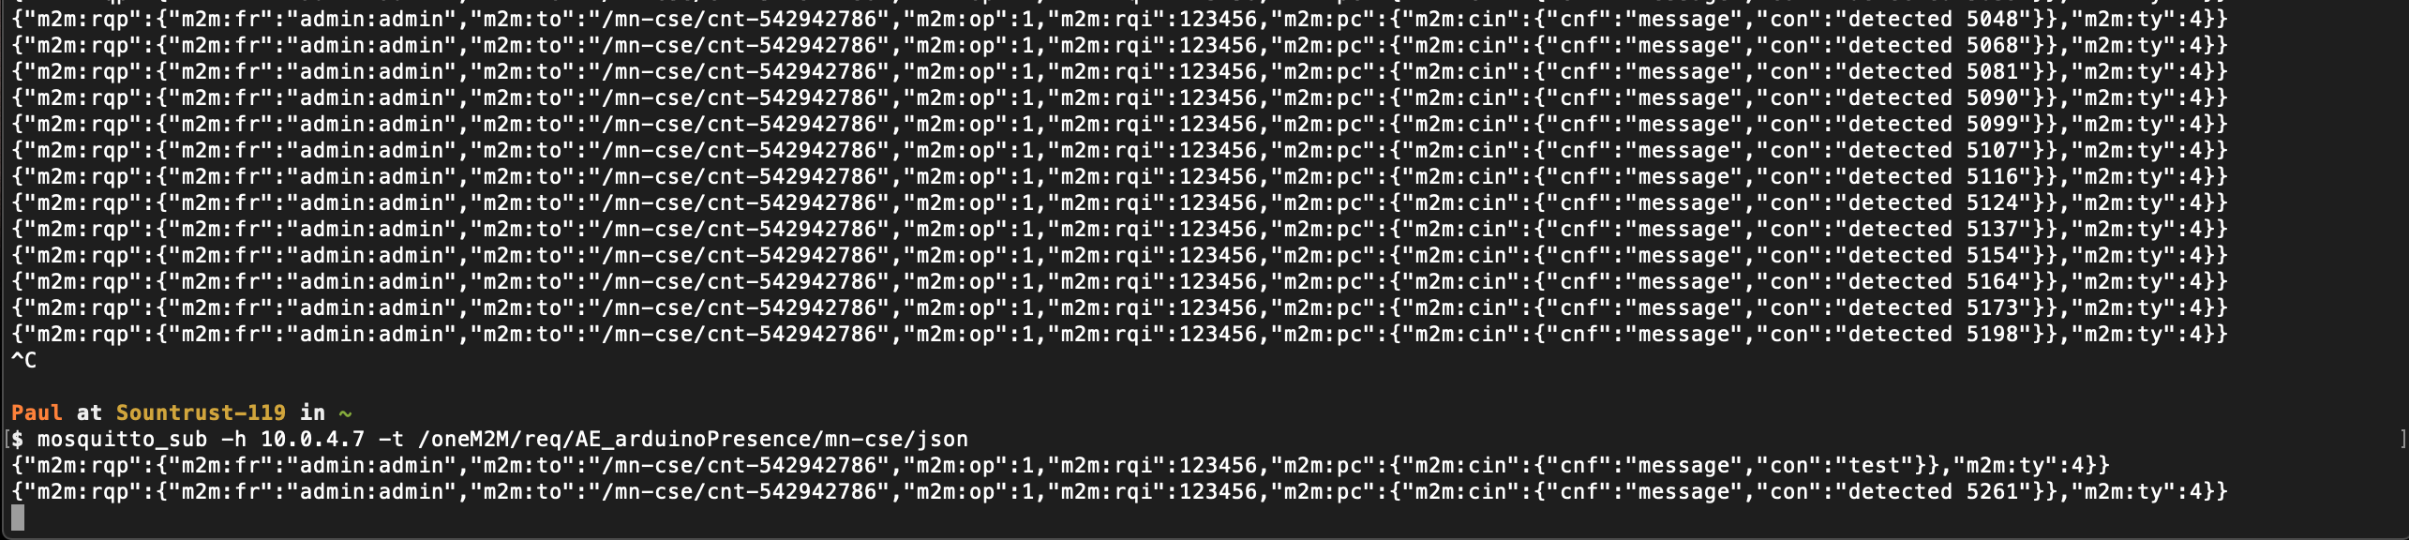
Brocker MQTT
Visualisation sur MQTT de l’envoie de la requête du Arduino Présence

Slide 27
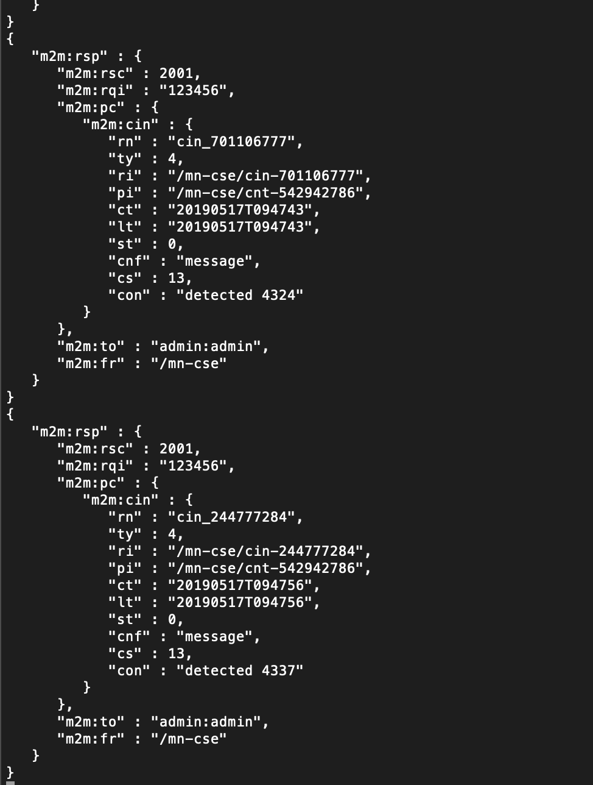
Brocker MQTT
Visualisation sur MQTT de la réception de la réponse de OM2M à la requête précédemment envoyée depuis le Arduino Présence

Slide 28
Communication PIR et Raspberry PI
OM2M
BLE
BLE

Slide 29
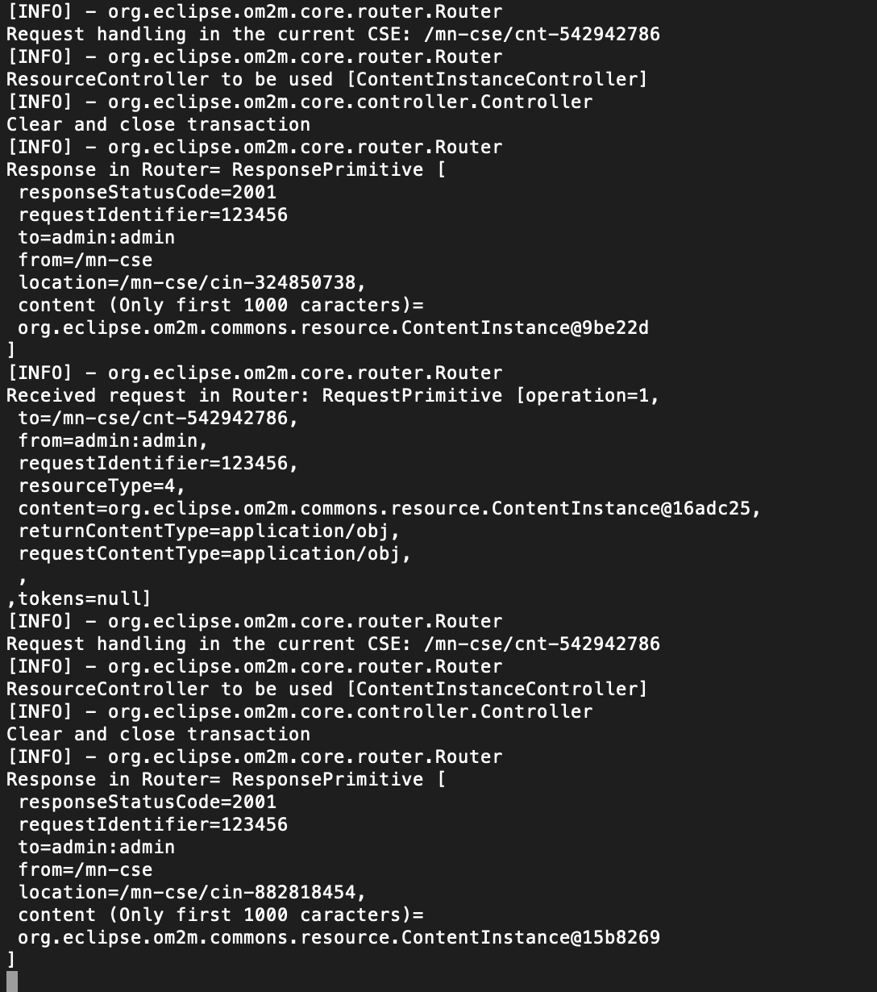
Environnement OM2M
Visualisation sur la partie MN-CSE des différentes requêtes transitant depuis le arduino présence par le MQTT pour créer une instance de container

Slide 30
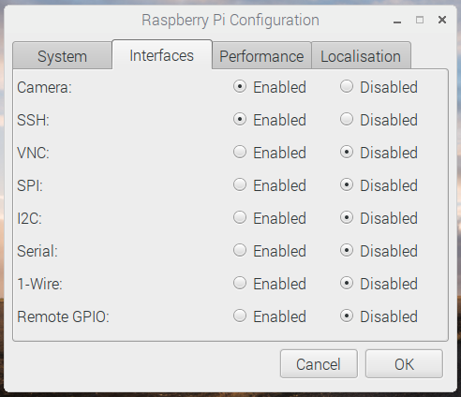
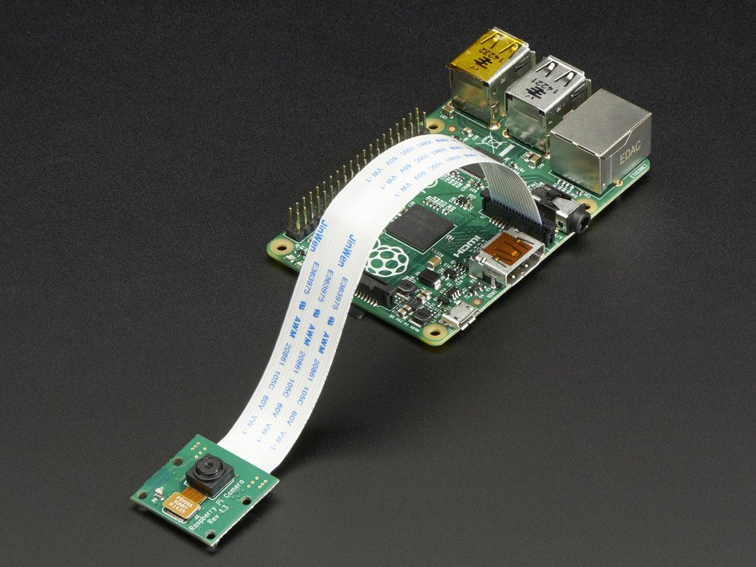
Installation de la Pi Camera

Slide 31
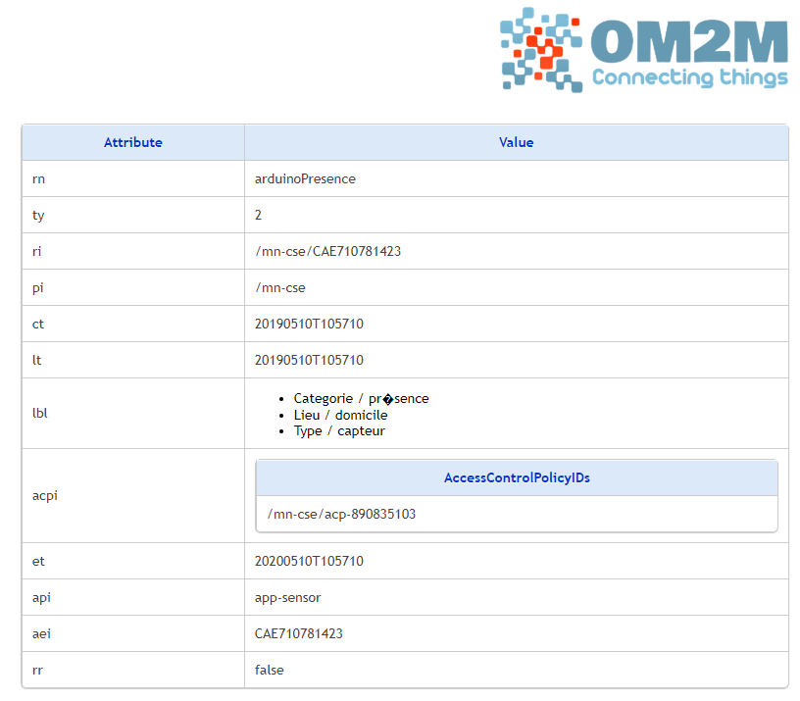
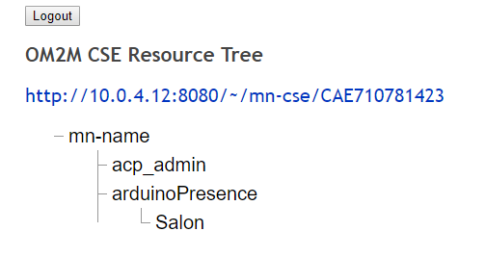
Communication via une architecture OM2M

Slide 32
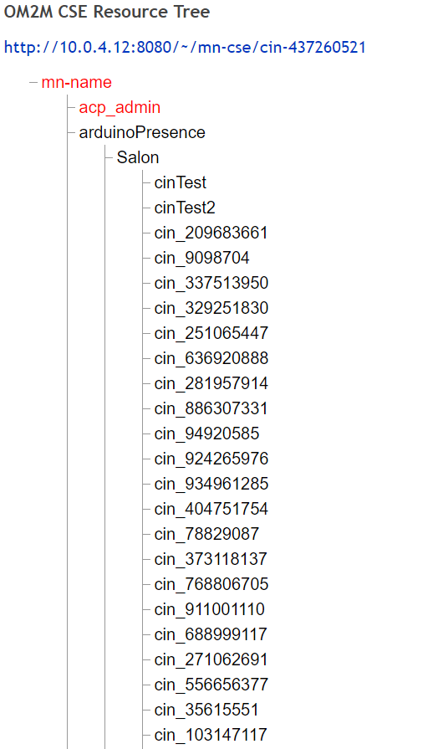
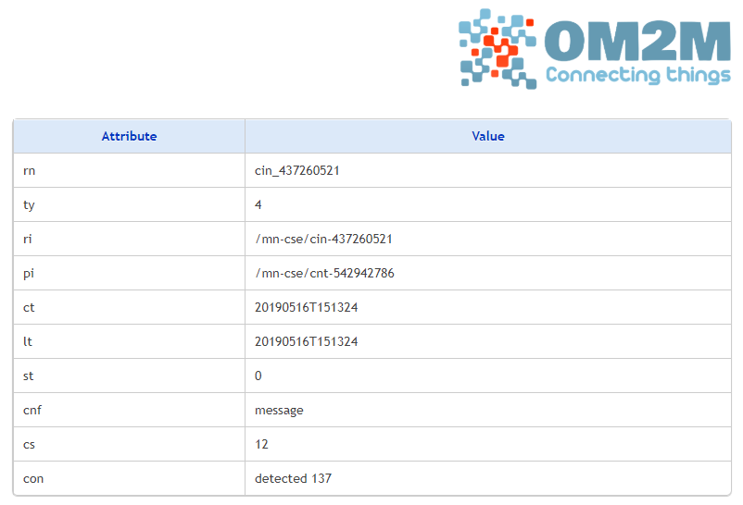
Une présence est détectée…. et l’information est envoyée

Slide 33
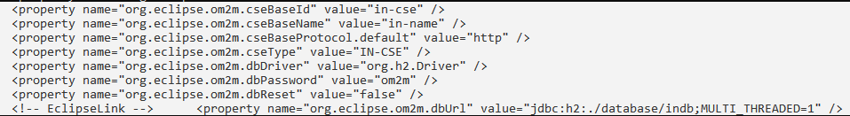
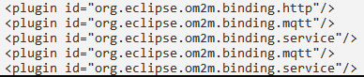
Plugin In-cse
Plugin mn-cse

Slide 34
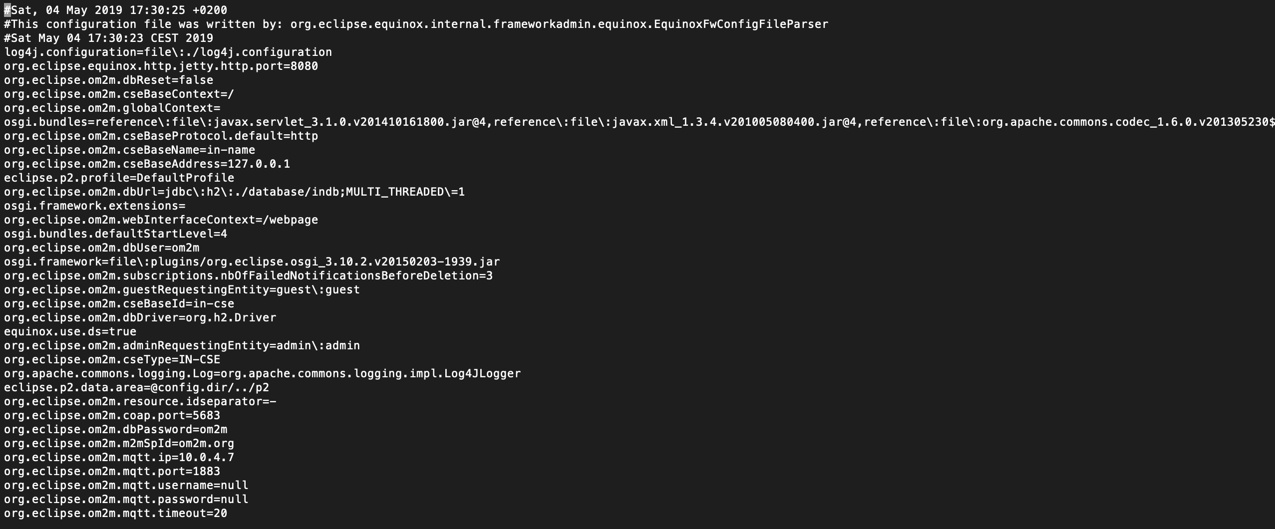
Configuration du In-cse avant la compilation de l’appli OM2M:

Slide 35
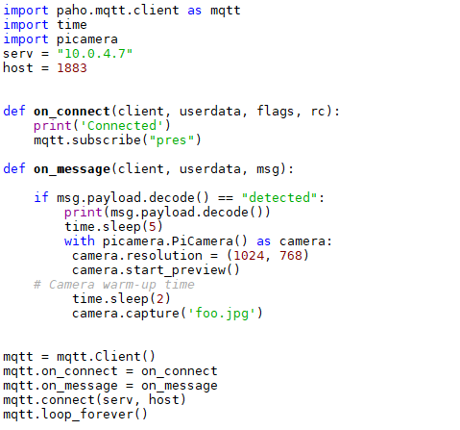

Code sous python
Code détection camera

Slide 36
Communication PIR et Raspberry PI
Docker
BLE
BLE

Slide 37
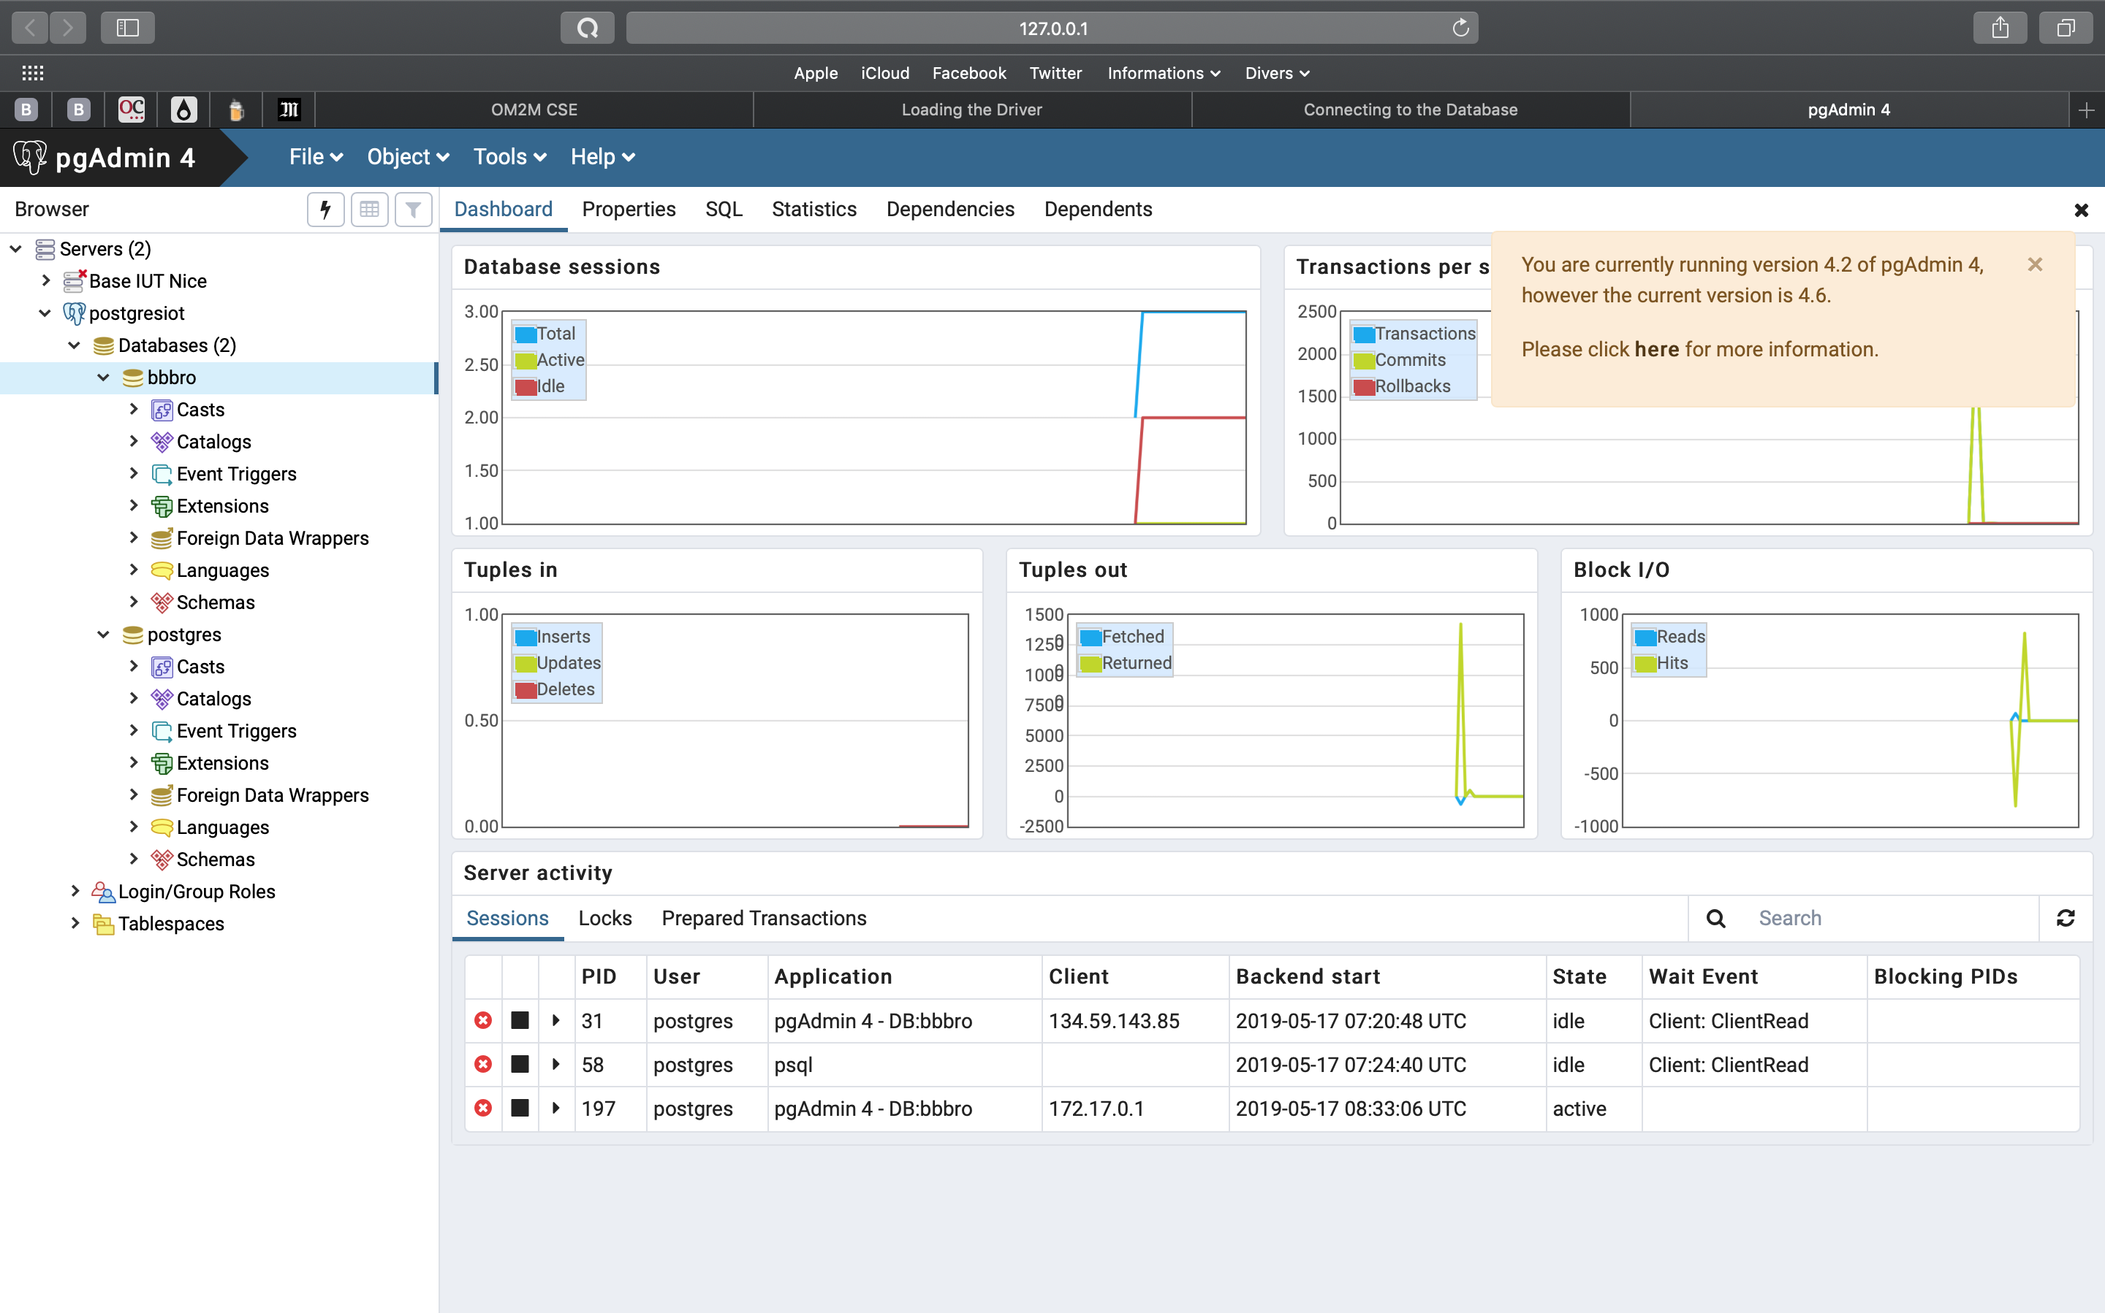
Connexion 1:

Slide 38
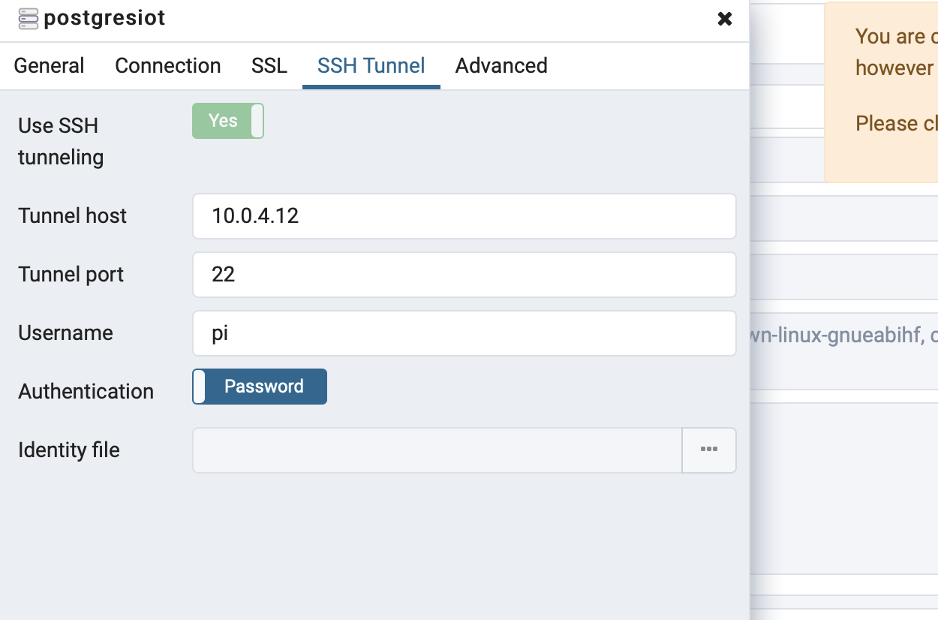

Slide 39
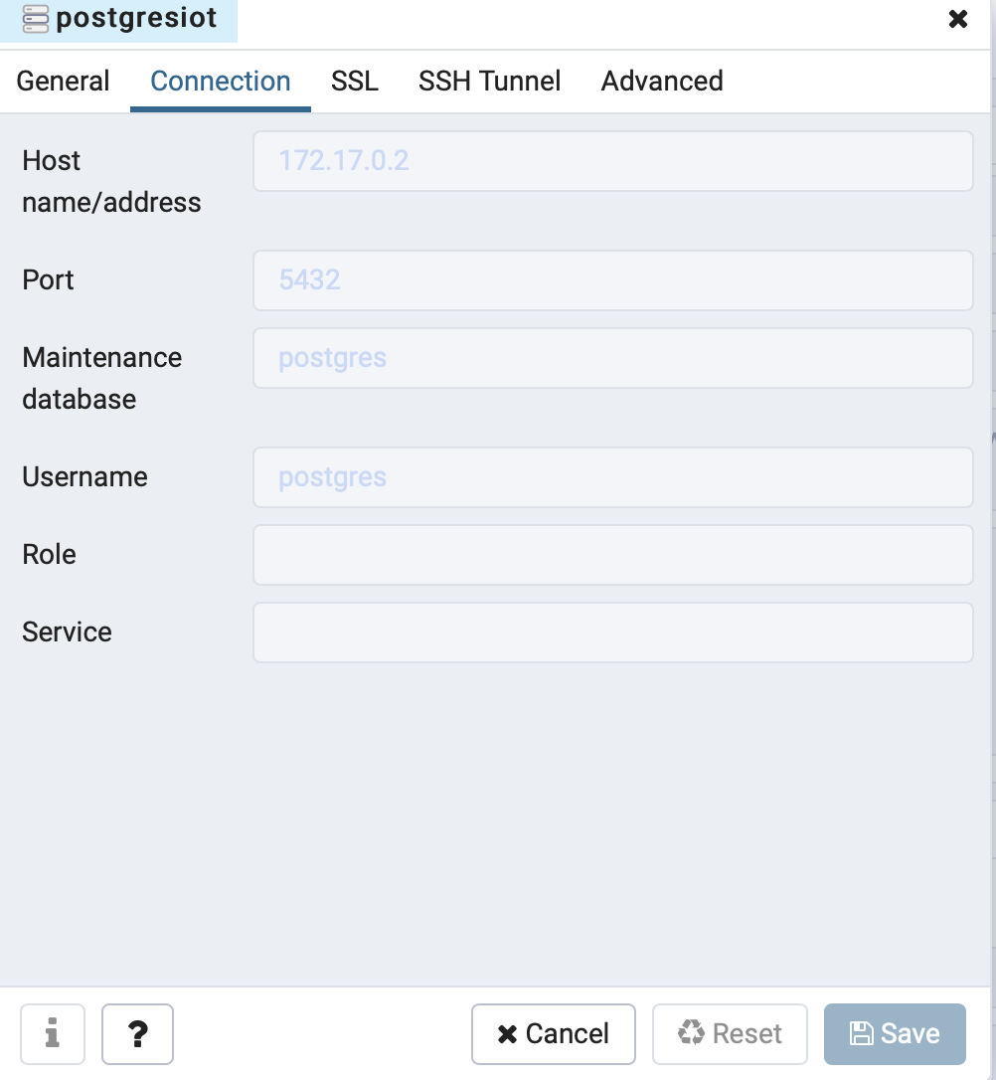

Slide 40
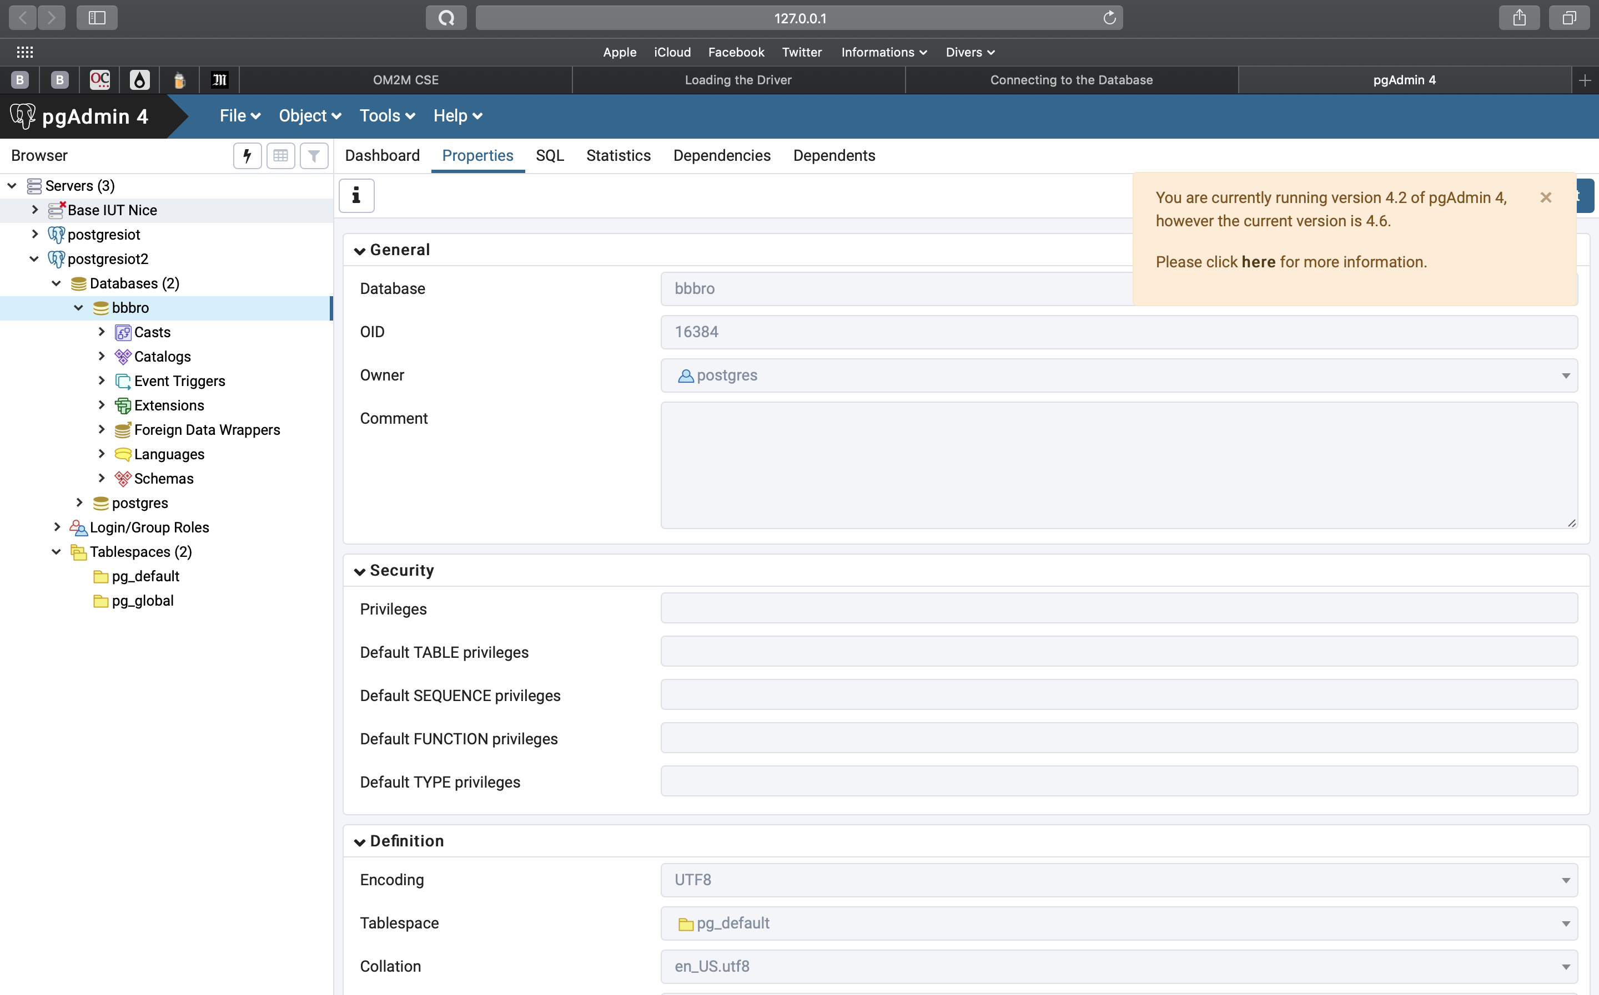
Connexion 2:

Slide 41
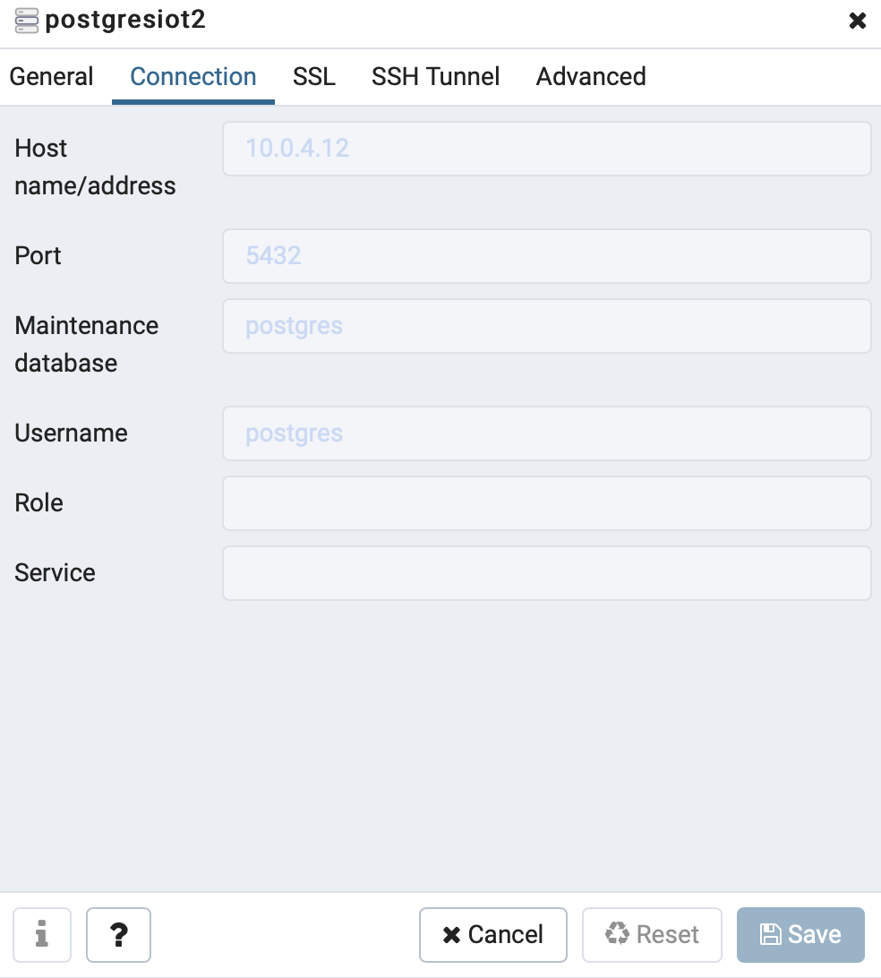

Slide 42

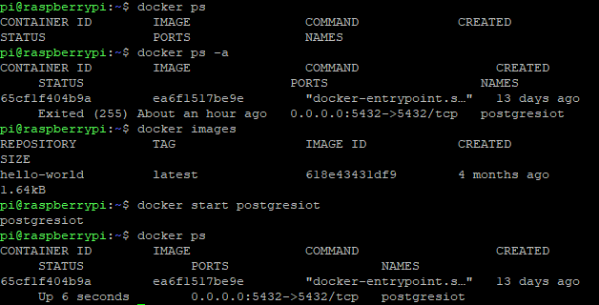
Connexion Docker
IP : 10,0.4.12
BLE
BLE

Slide 43
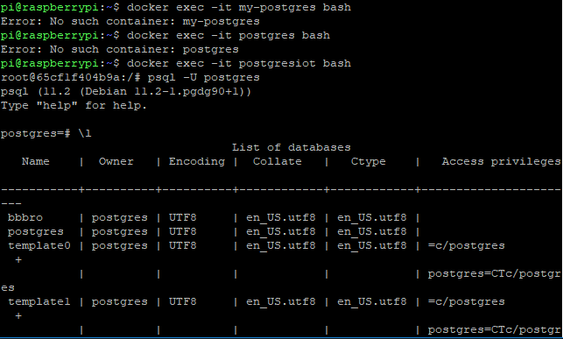

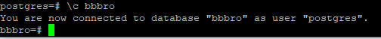
Connexion a la base de données Postgres

Slide 44
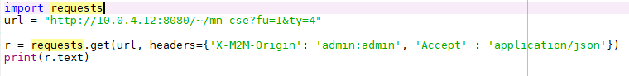
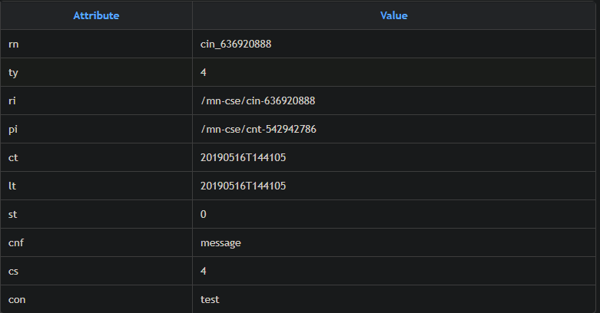
Ecoute requête HTTP GET

Slide 45
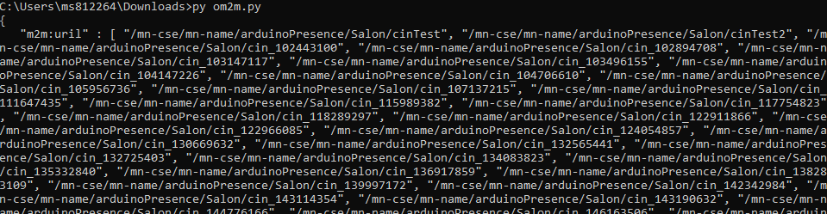
Réponse à la requête

Slide 46
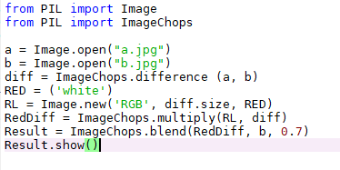
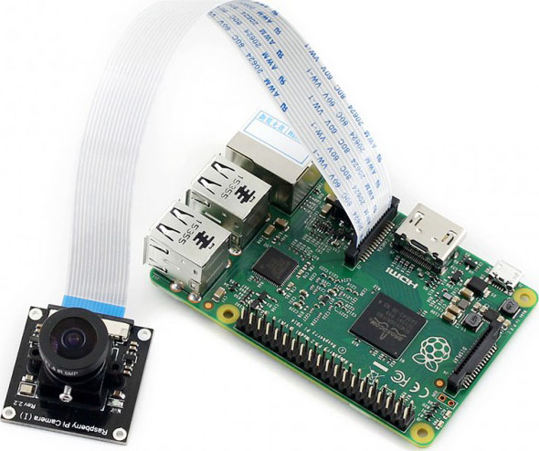
Comparaison des Images

Slide 47
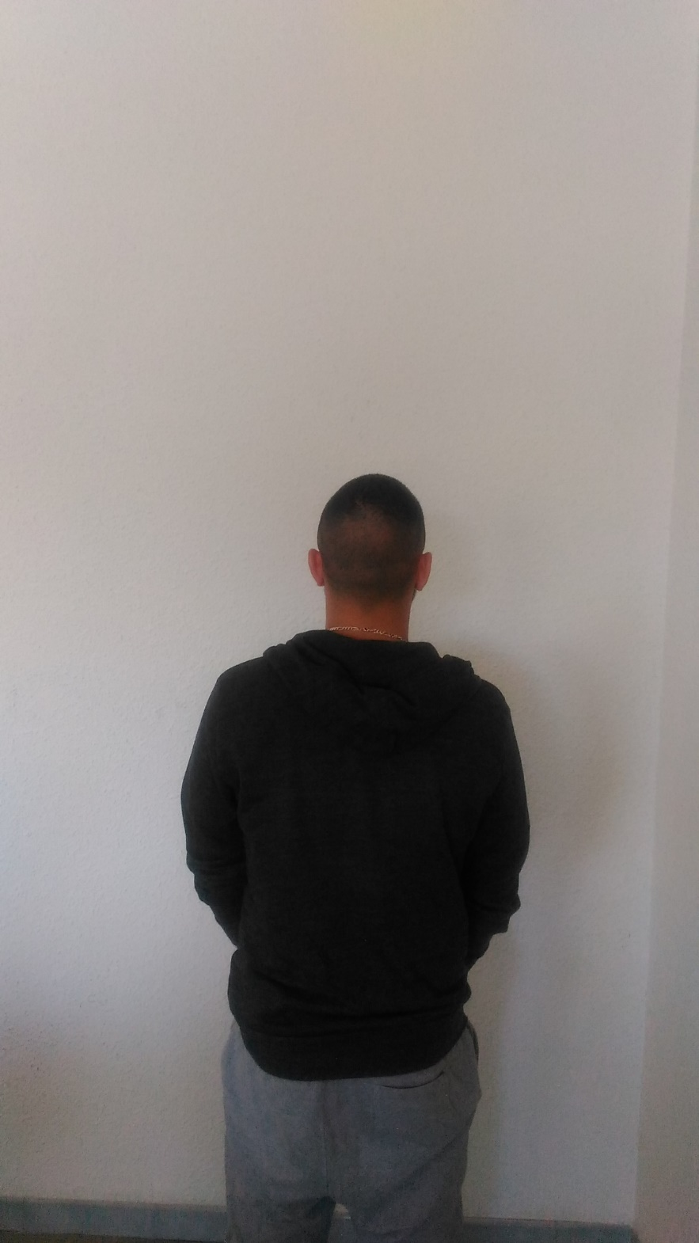


Récupération des différences

Slide 48
Calcul de la taille de la personne

Slide 49
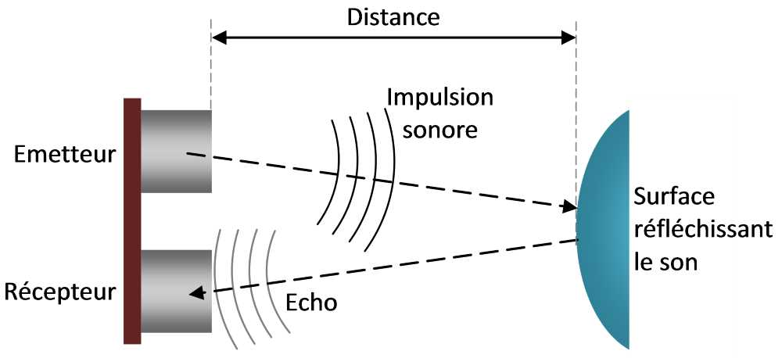
Le capteur de distance:
Le capteur de distance permettra de calculer la distance entre l’enfant et le capteur.
ZONE
DE
DANGER

Slide 50
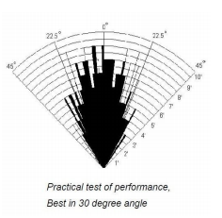
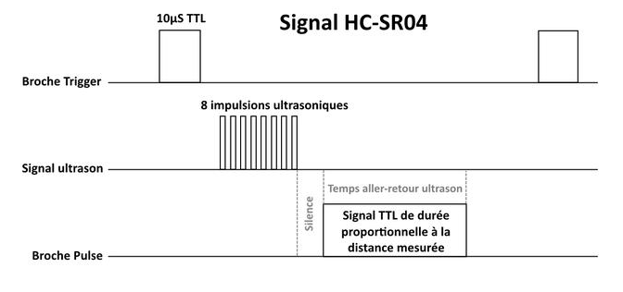
-Caractéristiques du capteur: HC-SR04
Dimensions : 45 mm x 20 mm x 15 mm
Plage de mesure : 2cm à 400cm
Résolution de la mesure : 0,3cm
Angle de mesure efficace : 15°
Largeur d’impulsion sur l’entrée de déclenchement: 10 us
1)Impulsion de 10us sur la broche trigger
2)Le capteur envoie une série de 8 impulsions ultrasoniques à 40kHz
3)Les ultrasons se propagent dans l’air jusqu’à toucher un obstacle et retourne dans l’autre sens vers le capteur
4)Le capteur détecte l’écho et clôture la prise de mesure

Slide 51
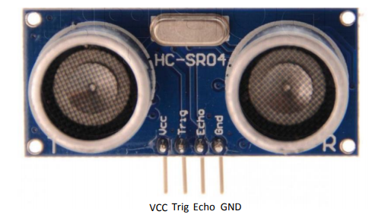
-Broches de connexion:
Vcc = Alimentation +5V DC
Trig = Entrée de déclenchement de la mesure (Trigger input)
Echo = Sortie de mesure donnée en écho (Echo output)
GND = masse de l’alimentation

Slide 52
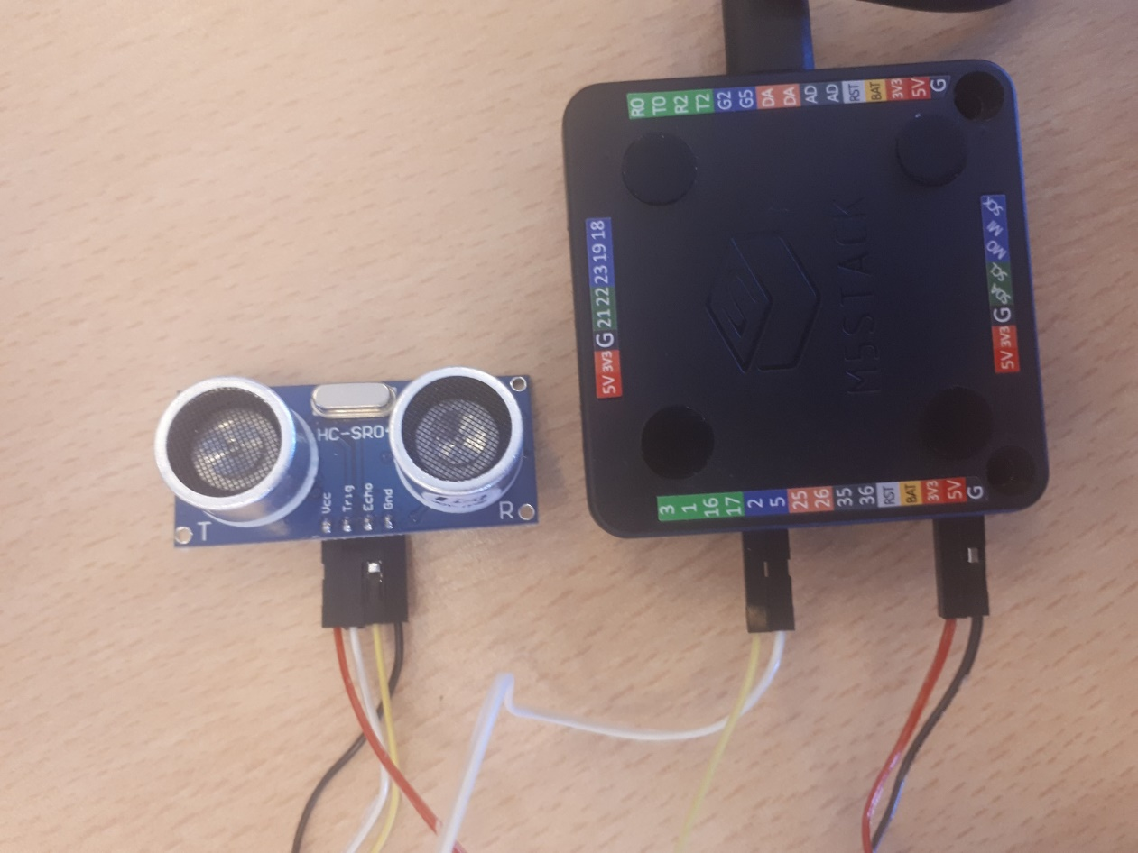
-Câblage capteur de distance / M5Stack
4 câbles branchés:
-Le +5V
-La terre (GND)
-Trigger : broche 5 bleu
-Echo : broche 2 bleu

Slide 53
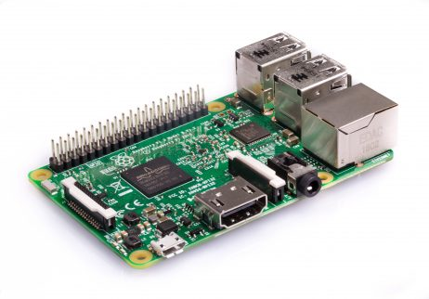

Raspberry PI 3
Programme en python sous Rasbian
Lecture des données reçu sous Spyder
Envoi des données en Bluetooth, wifi

Slide 54
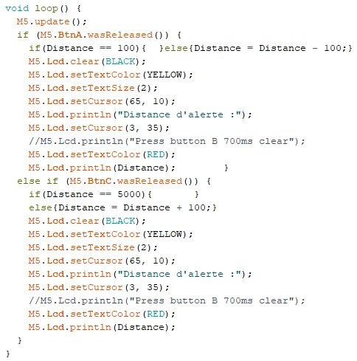

Code de l’écran du MStack

Slide 55

Code de l’écran du MStack

Slide 56

OM2M over MQTT

Slide 57



Code Réception données du MStack

Slide 58

Code Réception données du M5Stack

Slide 59



Code publication du MStack

Slide 60


Code publication du M5Stack

Slide 61

Code subscription du Raspberry
Fonction qui envoi l’alerte sonore en Bluetooth

Slide 62

Code d’envoi d’alerte sonore du Raspberry
Bibliothèque « pygame » qui nous permettra de pouvoir lire un son
Module mixer : chargement des sons
Son téléchargé: 287.wav => programmation dans la variable « sound »
« Sound.play » : Lancement du son dès qu’un seuil d’alerte est reçu

Slide 63


-Affichage des distances:
Lecture des données directement sur le M5stack:
Récupération des données sur le Raspberry Pi 3:

Slide 64


Application Android

Slide 65

Code de l’application mobile

Slide 66


Slide 67



Utilisation du Google Home
Raspberry connectée au réseau wifi lp-iotia
Smartphone connecté au réseau wifi lp-iotia
Site « ifttt.com » nous permettant de personnaliser les annonces faites
Impossibilité d’utiliser le GH pour faire les alertes…

Slide 68

GitLab

Slide 69
Conclusion

